Slide 1
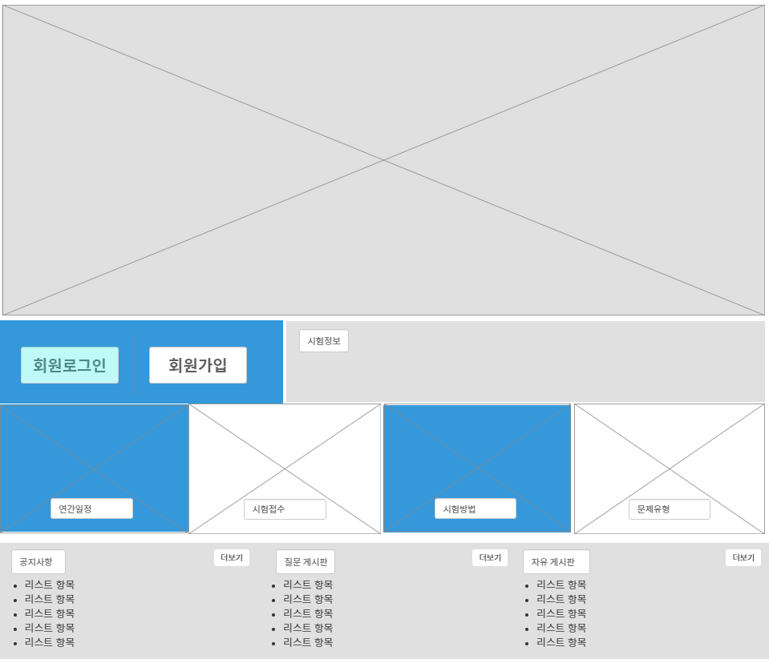
화면 코드 | 파일명 | 화면명 | 작성자
F-MA | index.html | 메인 페이지 | 정철욱
No. | CRUD | 기능
01 |  | - 구매가 가능한 교재목록이 자동적으로 슬라이드 - 마우스를 올릴 시 정지 - 각 방향 쪽으로 이동시 그 방향으로 슬라이드 속도 증가 - 책 클릭시 교재 구매 페이지로 이동
02 |  | - 클릭 시 로그인 페이지로 이동
03 |  | - 클릭 시 회원가입 페이지로 이동
04 |  | - 시험 일정 설정 시 기간이 지남에 따라 D-Day 감소 - 해당일이 된 경우 글씨가 진해지며 강조됨
05 |  | - 클릭 시 시험 안내 페이지 이동
06 |  | - 클릭 시 문제 유형 페이지 이동 - 로그인이 되어 있지 않을 경우 이동불가
07 |  | - 클릭시 교재 구매 페이지 이동 - 로그인이 되어 있지 않을 경우 이동불가
08 |  | - 클릭 시 질문 게시판 페이지 이동
09 |  | - 클릭 시 타이틀에 맞는 게시판으로 이동 - 페이지 업데이트 시 해당 게시판 타이틀도 업데이트
10 | RU | - 클릭 시 제목의 내용 페이지로 이동 - 로그인이 되어 있지 않을 경우 이동불가
1
2
3
4
5
6
7
8
9
10

Slide 2
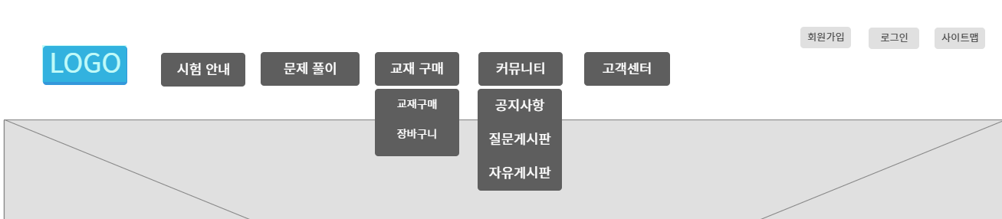
화면 코드 | 파일명 | 화면명 | 작성자
F-CO-HD | index.html | 공통 부분 > 헤더 | 정철욱
No. | CRUD | 기능
01 |  | - 로고 클릭 시 메인페이지 이동
02 |  | - 각 타이틀에 맞는 페이지로 이동 - 로그인을 한 경우 회원가입은 회원정보 버튼으로, 로그인 버튼은 로그아웃 버튼으로 전환됨. - 로그인 상태에서 로그아웃을 한 경우 다시 회원가입 버튼과 로그인 버튼으로 전환
03 |  | - 마우스를 올릴 시 각 타이틀의 하위 페이지 링크 표시 - 마우스를 내릴 시 사라짐
04 |  | - 마우스가 위에 있을 시 유지, 마우스가 없으면 사라짐. - 클릭 시 각 하위페이지에 맞는 페이지로 이동
4
1
2
3

Slide 3
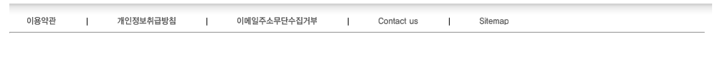
화면 코드 | 파일명 | 화면명 | 작성자
F-CO-FT | index.html | 공통 부분 > 푸터 | 정철욱
No. | CRUD | 기능
01 |  | - 클릭 시 이용약관 페이지로 이동
02 |  | - 클릭 시 개인정보취급방침 페이지로 이동
03 |  | - 클릭 시 사이트맵 페이지로 이동
04 |  | - 클릭 시 현재 준비 중이라는 allet 창을 표시
1
2
3
3
4

Slide 4
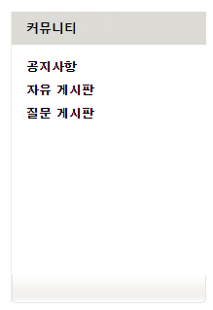
화면 코드 | 파일명 | 화면명 | 작성자
F-CO-LN | index.html | 공통 부분 > 로컬 네비게이션 | 정철욱
No. | CRUD | 기능
01 |  | - 클릭 시 각 타이틀에 해당하는 하위 페이지로 이동
1

Slide 5
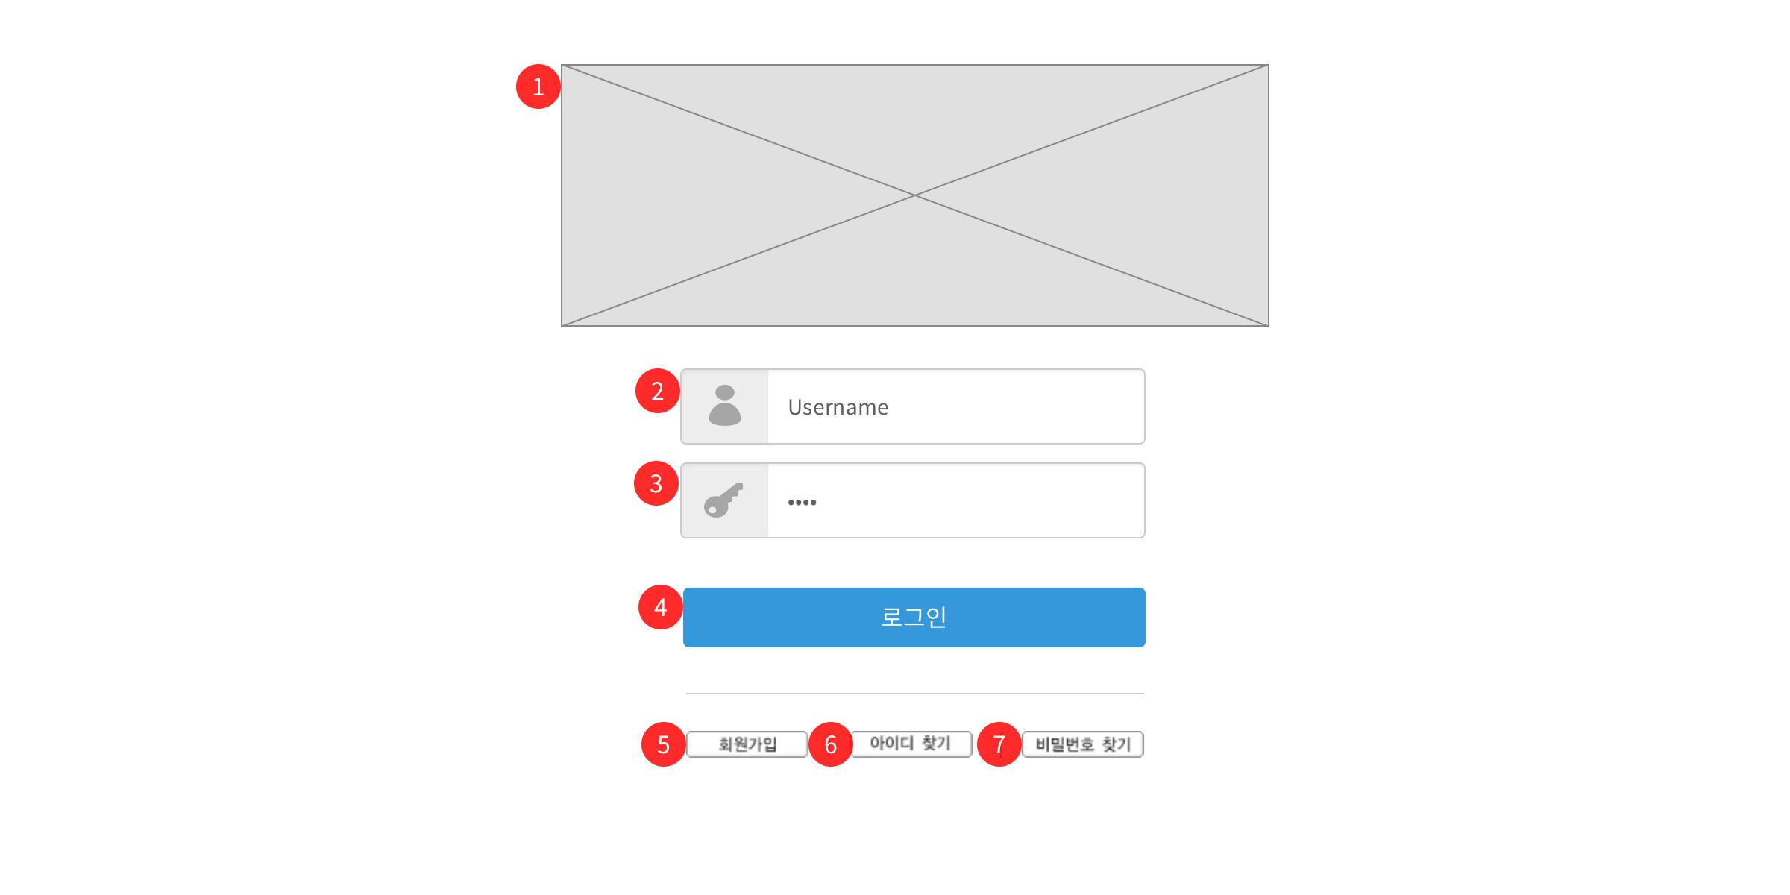
화면 코드 | 파일명 | 화면명 | 작성자
F-LI
No. | CRUD | 기능
1 |  | 로그인 image를 누르면 로그인 화면 초기화
2 |  | 아이디 입력칸에 5글자이상 20글자 이하 영문소문자, 숫자만 입력 할 수 있다.
3 |  | 8-16글자 사이 영문 대소문자,숫자,특수기호만 입력할 수 있다.
4 | R | ●로그인 버튼을 눌러서 아이디와 비밀번호가 맞으면 메인페이지로 이동 ●정보가 맞지않으면 alert 를 띄워서 틀린것을 알린 후 다시 입력하도록 한다. (6번 틀리면 계정 잠금)
5 |  | 회원가입 페이지로 이동한다.
6 |  | 아이디 찾기 페이지로 이동한다.
7 |  | 비밀번호 찾기 페이지로 이동한다

Slide 6
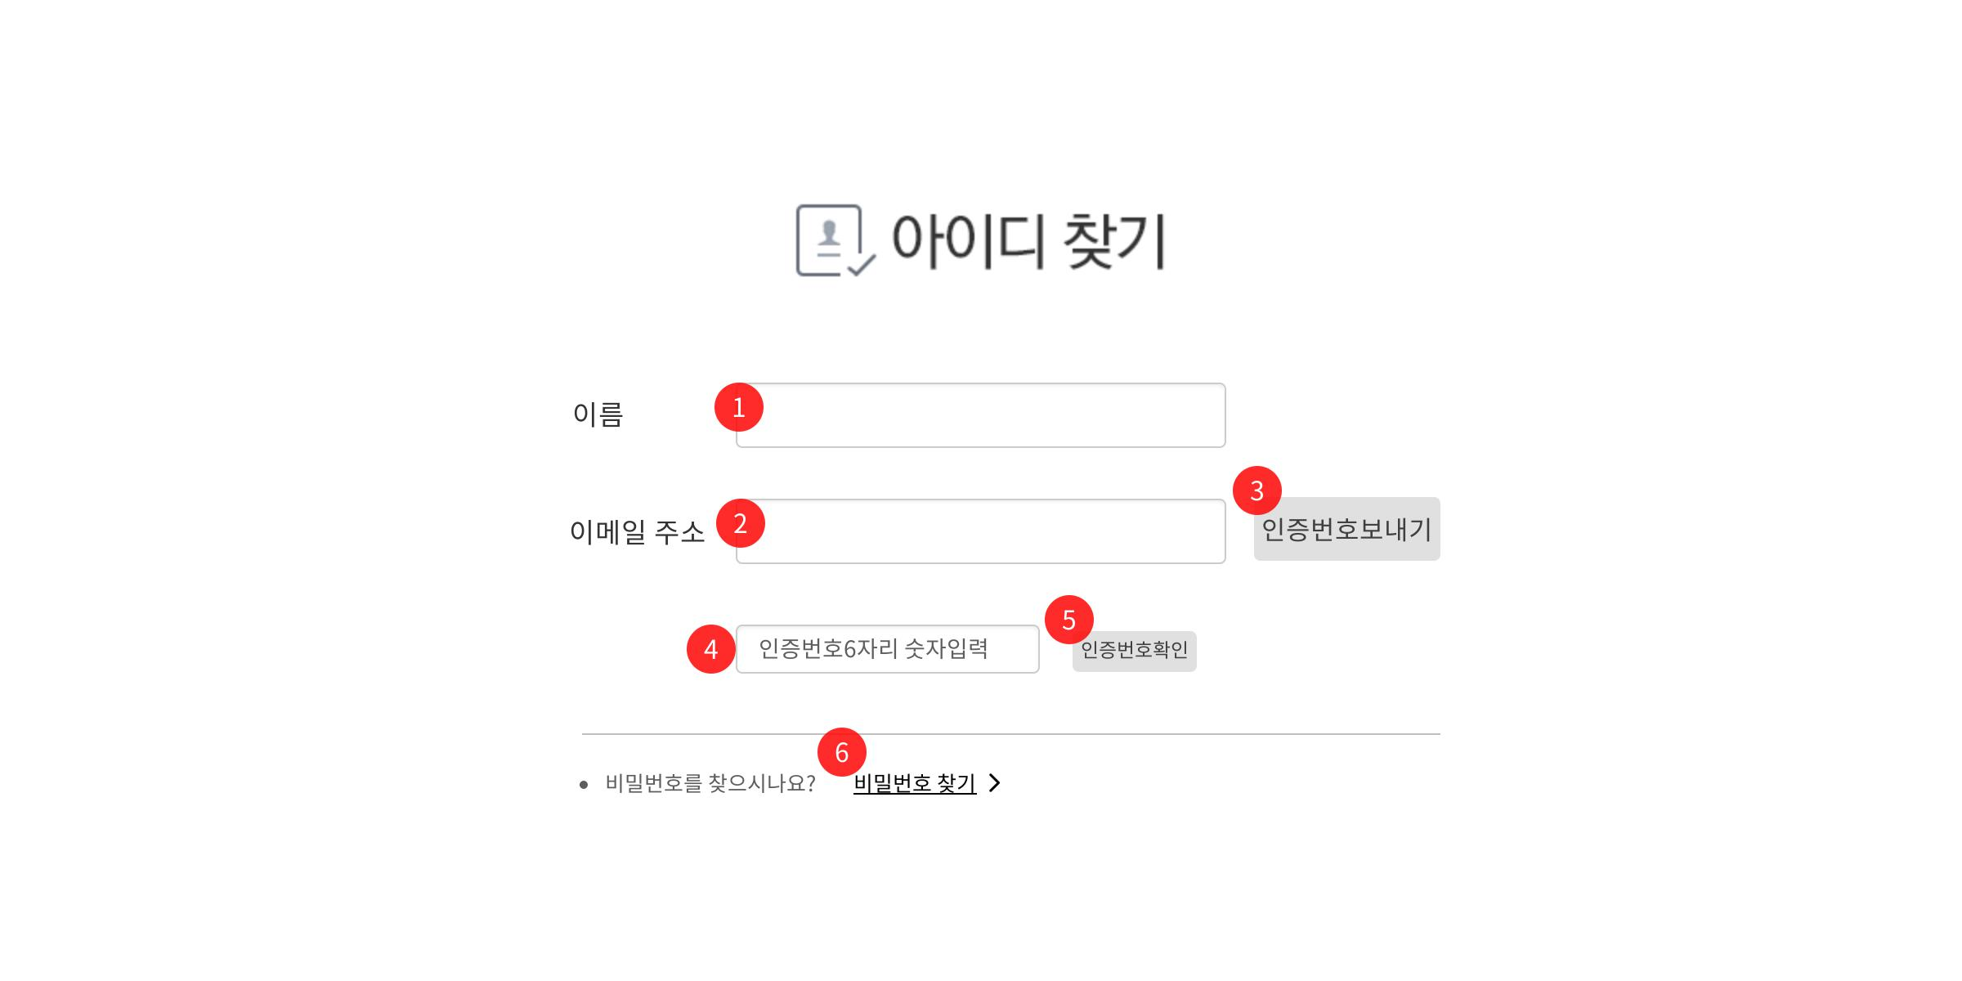
화면 코드 | F-LI-FI
화면명 | 아이디찾기
작성자 | 석인영
현재 버전 | 1.1
No. | CRUD | 기능
1 |  | 이름 입력칸에 한글,영문 만 입력가능하다.
2 |  | 이메일주소 형식만 입력 할 수있다 .(ex:index506@gmail.com)
3 | R | ●이메일 주소 형식이 맞으면 인증번호를 이메일로 보내준다. ●이메일 주소 형식이 맞지 않으면 이메일 주소칸에 다시 쓰도록 alert 창을 띄어준다.
4 |  | 입력칸에 인증번호 6자리만 입력가능하다.
5 | R | ●인증번호가 맞으면 아이디를 알려주는 페이지로 넘어간다. ●인증번호가 맞지않으면 alert 창을 띄어서 알려주고 다시 쓰도록 한다. (5번까지 쓰고 6번 틀리면 다시 이메일로 인증번호를 받도록 alert를 띄어준다.)
6 |  | 비밀번호 찾기 페이지로 넘어간다.

Slide 7
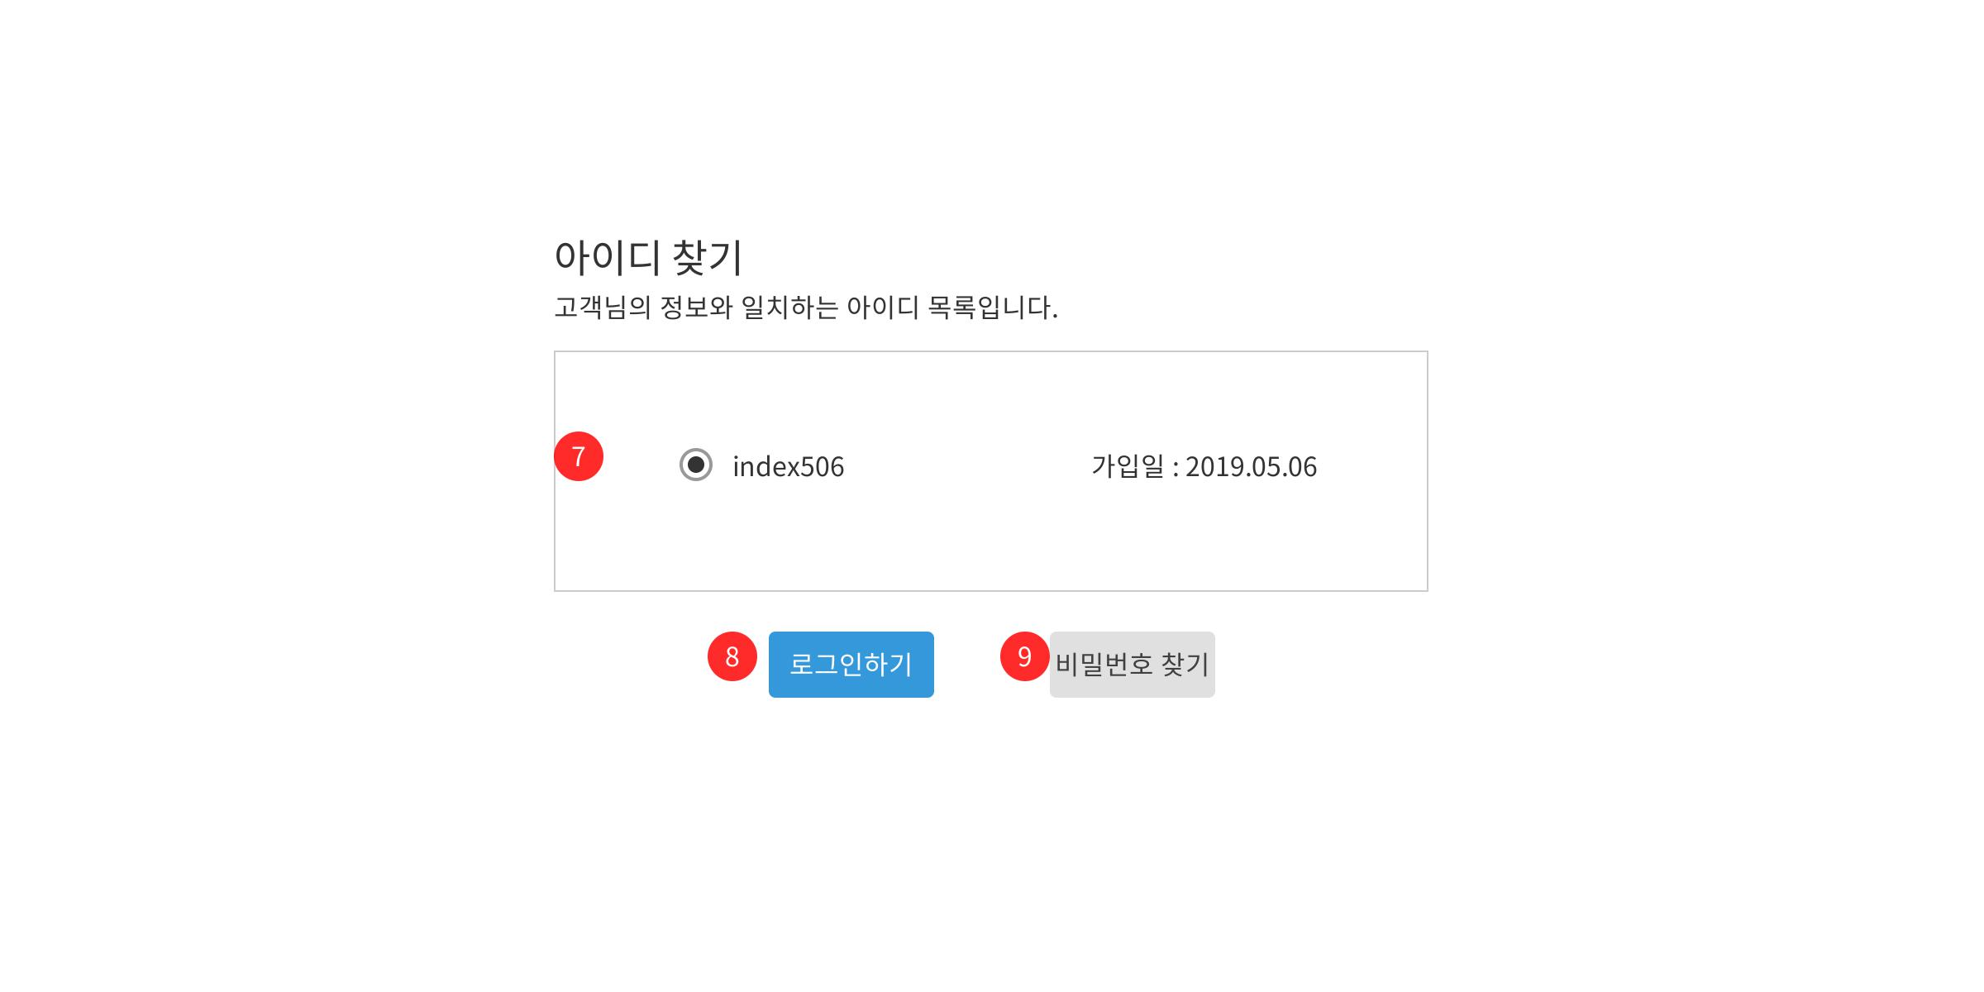
화면 코드 | F-LI-FI
화면명 | 아이디찾기
작성자 | 석인영
현재 버전 | 1.1
No. | CRUD | 기능
7 | R | - 회원정보와 일치하는 회원 아이디를 데이터베이스에서 불러와서 알려준다.
8 |  | -로그인 페이지로 이동한다.
9 |  | -비밀번호 찾기 페이지로 이동한다.

Slide 8
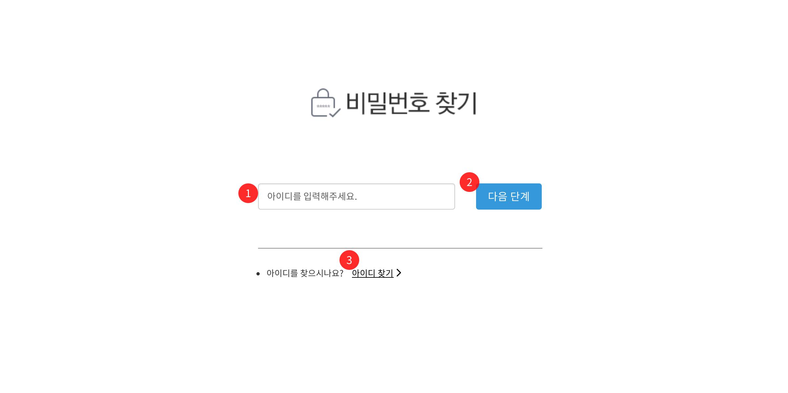
화면 코드 | F-LI-FP
화면명 | 비밀번호 찾기
작성자 | 석인영
현재 버전 | 1.1
No. | CRUD | 기능
1 |  | 아이디 입력칸에 5글자이상 20글자 이하 영문소문자, 숫자만 입력 할 수 있다.
2 | R | ●회원정보에 맞는 아이디이면 다음페이지로 이동한다. ●회원정보에 맞는 아이디가 없으면 다시 쓰도록 alert창을 띄운다.
3 |  | 아이디 찾기 페이지로 이동한다.

Slide 9
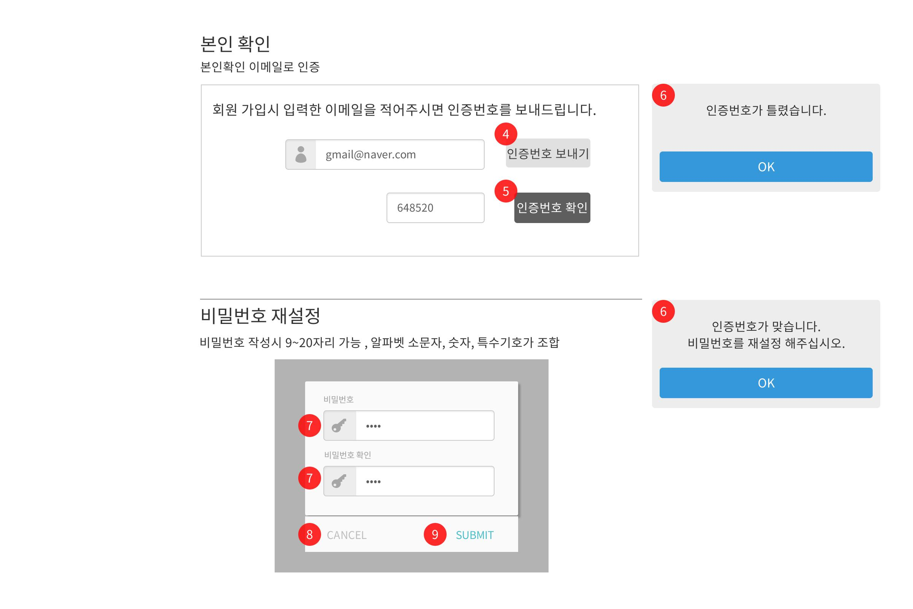
화면 코드 | F-LI-FP
화면명 | 비밀번호 찾기
작성자 | 석인영
현재 버전 | 1.1
No. | CRUD | 기능
4 |  | 이메일로 인증번호를 보낸다.
5 |  | 인증번호 확인에 따른 alert 창을 띄어준다.
6 |  | -인증번호가 틀렸을시 alert를 알려주고 다시 입력하도록 한다. -인증번호가 맞았을시 alert를 알려주고 비밀번호 재설정할 수있게 한다.
7 |  | - 비밀번호 작성시 9~20자리 가능 , 알파벳 소문자, 숫자, 특수기호가 조합되어서 만들어져야함. .(반드시 패스워드 란과 같아야함)
8 |  | 취소 선택시 비밀번호칸 초기화
9 | U | 제출 버튼 클릭시 비밀번호 재설정

Slide 10
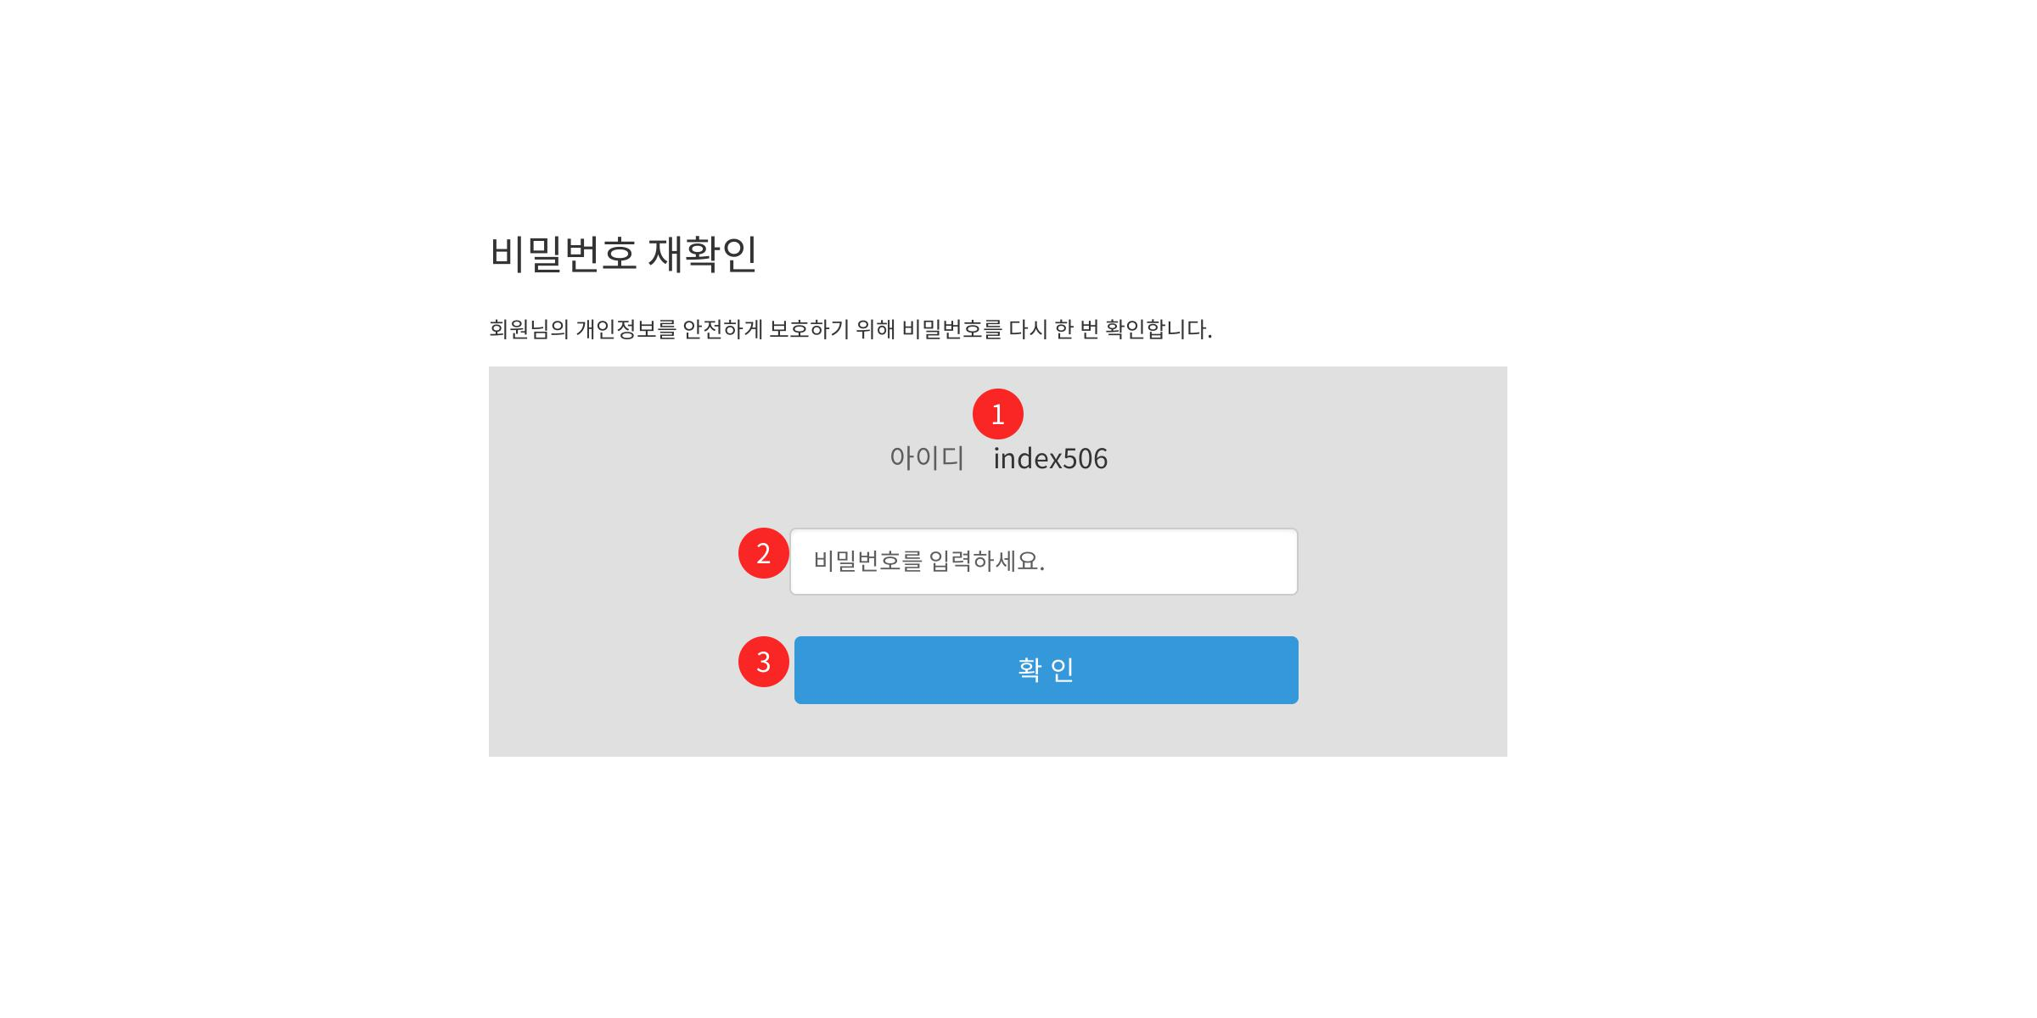
화면 코드 | F-MW
화면명 | 회원 탈퇴
작성자 | 석인영
현재 버전 | 1.1
No. | CRUD | 기능
1 | R | 로그인된 아이디를 불러와서 표시한다.
2 |  | 8-16글자 사이 영문 대소문자,숫자,특수기호만 입력할 수 있다.
3 | R | 정보가 맞지않으면 alert 를 띄워서 틀린것을 알린 후 다시 입력하도록 한다. (6번 틀리면 계정 잠금)

Slide 11
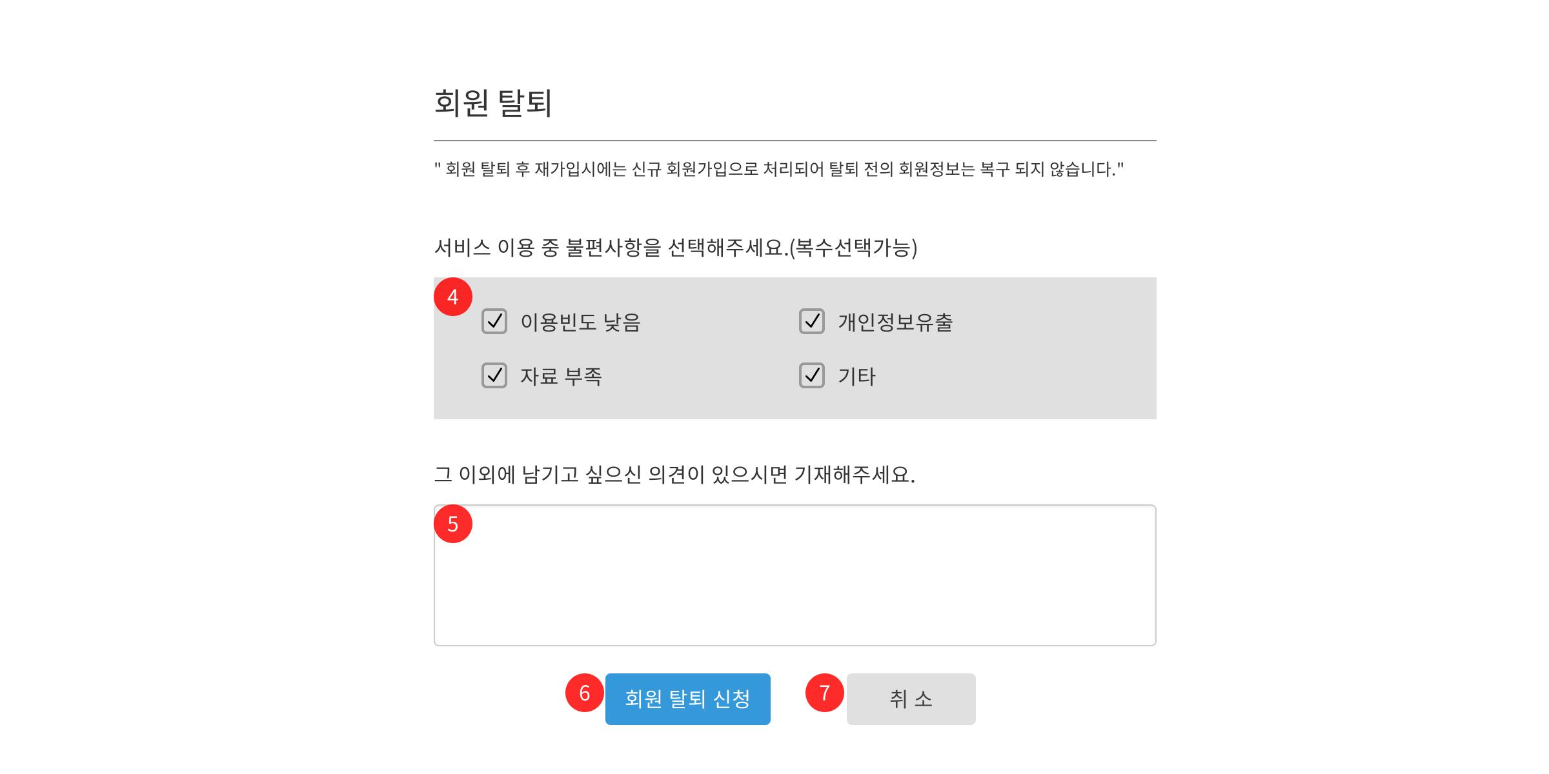
화면 코드 | F-MW
화면명 | 회원 탈퇴
작성자 | 석인영
현재 버전 | 1.1
No. | CRUD | 기능
4 |  | 체크박스로 중복 선택할 수 있다..
5 |  | 텍스트박스에 글을 입력 할 수 있다.
6 | U | 회원탈퇴 버튼을 누르면 데이터베이스에 저장되고 회원탈퇴 완료된 것을 알려주는 페이지로 이동한다
7 |  | 취소를 누르면 메인페이지로 이동한다.

Slide 12
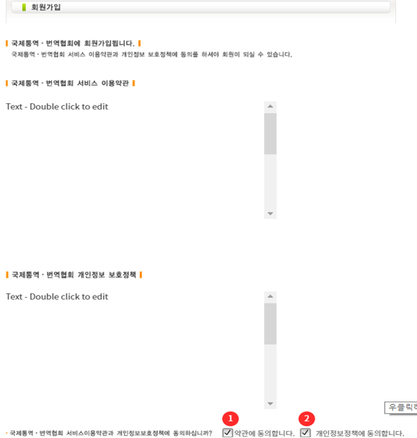
화면 코드 | F-MA
화면명 | 회원가입 페이지
작성자 | 유상민
현재 버전 | 1.01
No. | CRUD | 기능
1 |  | 약관 동의 체크박스 미 체크 시 회원가입 불가
2 |  | 개인정보취급방침 체크박스 미 체크 시 회원가입 불가

Slide 13
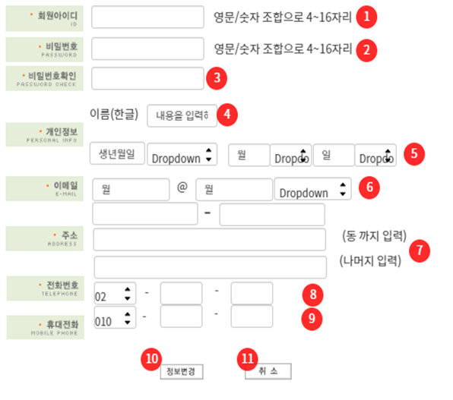
화면 코드 | F-MA
화면명 | 회원가입 페이지
작성자 | 유상민
현재 버전 | 1.01
No. | CRUD | 기능
03 | U | 아이디 작성시 길이는 7~15자리 가 능 및 알파벳,숫자가 조합되어서 만 들어져야함. 그외에는 경고창 출력 * 경고창 내용은 잘못입력하셨습니다. *
04 | U | 비밀번호 작성시 9~20자리 가능 , 알파벳 소문자, 숫자, 특수기호가 조합되어서 만들어져야함. 그외에는 경고창 출력 * 경고창 내용은 잘못입력하셨습니다. *
05 | R | 비밀번호 작성시 9~20자리 가능 , 알파벳 소문자, 숫자, 특수기호가 조합되어서 만들어져야함.(반드시 패스워드 란과 같아야함) 그외에는 경고창 출력 * 경고창 내용은 잘못입력하셨습니다. *
06 | U | 한글 이외의 입력시 경고창 출력 * 경고창 내용은 잘못입력하셨습니다. *
07 | U | 생년월일 달력 (미 입력시 경고창 출력) * 경고창 내용은 잘못입력하셨습니다. *
08 | U | 이메일 미입력시 경고창 출력 * 경고창 내용은 잘못입력하셨습니다. *
09 | U | 주소 입력 (미 입력시 경고창 출력) * 경고창 내용은 잘못입력하셨습니다. *
10 | U | 집 전화번호 (미 입력시 경고창 출력) 한 텍스트에서 3~4자리 미만,초과시 경고창 출력 * 경고창 내용은 잘못입력하셨습니다. *
11 | U | 휴대폰 번호 (미 입력시 경고창 출력) 한 텍스트에서 3~4자리 미만,초과시 경고창 출력 * 경고창 내용은 잘못입력하셨습니다. *
12 | C | 회원가입 완료(약관,개인정보정책 동의 중 하나라도 미체크시,생년월일,우편번호,(집,폰)전화번호미입력시 경고창 출력),완료 메시지 후 홈페이지로 이동 * 경고창 내용은 잘못입력하셨습니다. *
13 |  | 회원가입 취소, (안내문 : 취소되셨습니다.) 뜨고서 확인 누르면 홈페이지로 이동

Slide 14
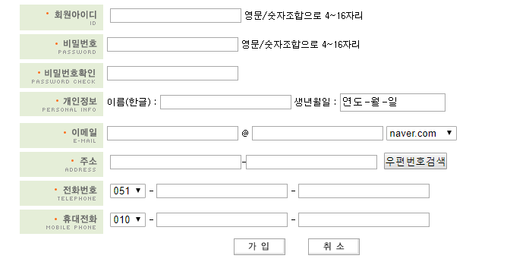
화면 코드 | F-MA
화면명 | 회원변경 페이지
작성자 | 유상민
현재 버전 | 1.01
No. | CRUD | 기능
01 | U | 아이디 작성시 길이는 7~15자리 가 능 및 알파벳,숫자가 조합되어서 만 들어져야함. 그외에는 경고창 출력 * 경고창 내용은 잘못입력하셨습니다. *
02 | U | 비밀번호 작성시 9~20자리 가능 , 알파벳 소문자, 숫자, 특수기호가 조합되어서 만들어져야함. 그외에는 경고창 출력 * 경고창 내용은 잘못입력하셨습니다. *
03 | R | 비밀번호 작성시 9~20자리 가능 , 알파벳 소문자, 숫자, 특수기호가 조합되어서 만들어져야함.(반드시 패스워드 란과 같아야함) 그외에는 경고창 출력 * 경고창 내용은 잘못입력하셨습니다. *
04 | U | 한글 이외의 입력시 경고창 출력 * 경고창 내용은 잘못입력하셨습니다. *
05 | U | 생년월일 달력 (미 입력시 경고창 출력) * 경고창 내용은 잘못입력하셨습니다. *
06 | U | 이메일 미입력시 경고창 출력 * 경고창 내용은 잘못입력하셨습니다. *
07 | U | 주소 입력 (미 입력시 경고창 출력) * 경고창 내용은 잘못입력하셨습니다. *
08 | U | 집 전화번호 (미 입력시 경고창 출력) 한 텍스트에서 3~4자리 미만,초과시 경고창 출력 * 경고창 내용은 잘못입력하셨습니다. *
09 | U | 휴대폰 번호 (미 입력시 경고창 출력) 한 텍스트에서 3~4자리 미만,초과시 경고창 출력 * 경고창 내용은 잘못입력하셨습니다. *
10 | C | 회원가입 완료(약관,개인정보정책 동의 중 하나라도 미체크시,생년월일,우편번호,(집,폰)전화번호미입력시 경고창 출력),완료 메시지 후 홈페이지로 이동 * 경고창 내용은 잘못입력하셨습니다. *
11 |  | 회원가입 취소, (안내문 : 취소되셨습니다.) 뜨고서 확인 누르면 홈페이지로 이동

Slide 15
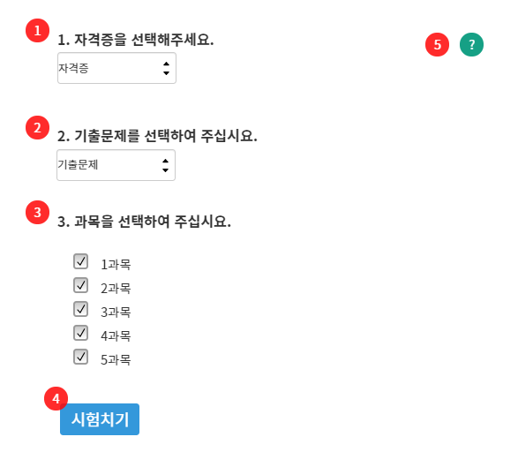
화면 코드 | F-TB-TS
화면명 | 시험옵션
작성자 | 안영우
현재 버전 | 1.1
No. | CRUD | 기능
01 | R | - DB에서 시험종류를 읽어오고, 셀렉트박스로 선택
02 | R | - 자격증 선택시 보여짐 - DB에서 기출문제지를 읽어오고, 셀렉트박스로 선택
03 | R | - 기출문제지 선택시 보여짐 - DB에서 과목을 읽어오고, 체크박스로 선택
04 |  | - 시험치기 버튼 클릭시 옵션 값을 시험치기 페이지로 전송
05 |  | - 물음표 버튼 클릭시 설명문 보여줌

Slide 16
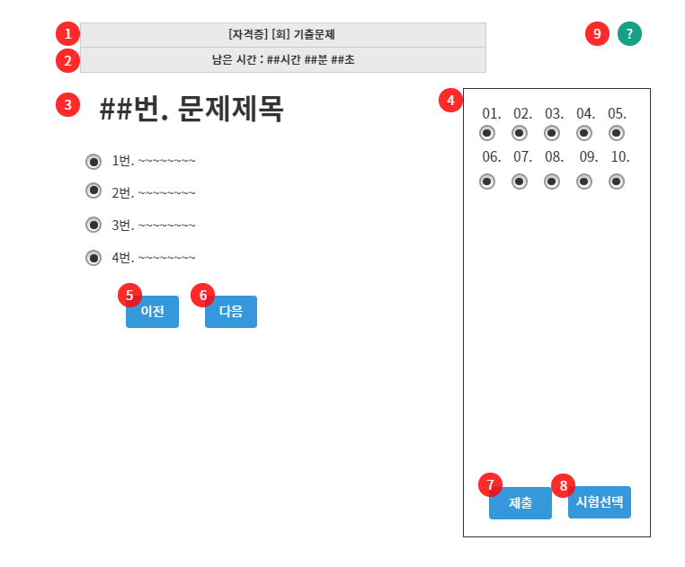
화면 코드 | F-TB-TT
화면명 | 시험풀기
작성자 | 안영우
현재 버전 | 1.1
No. | CRUD | 기능
01 | R | - DB에서 기출문제정보 읽어오기
02 | R, C,U | - DB에서 시험시간 읽어오기 - 1초 간격으로 남은시간 감소 - 남은시간이 0 이하가 되면 자동으로 제출 후 시험결과 페이지로 이동
03 | R | - DB에서 문제 읽어오기
04 | R | - DB에서 문항 개수를 읽어오고, 개수 만큼 번호이동 버튼 만들기 - 현재문제의 정답이 선택되면 현재 문제의 번호이동 버튼의 색깔 변경 - 번호이동 버튼 클릭시 현재문제 숨기고 클릭한 번호의 문제 보이기

Slide 17
화면 코드 | F-TB-TT
화면명 | 시험풀기
작성자 | 안영우
현재 버전 | 1.1
No. | CRUD | 기능
05 |  | - 이전문제 버튼 클릭시 현재문제 숨기고 이전문제 보이기
06 |  | - 다음문제 버튼 클릭시 현재문제 숨기고 다음문제 보이기
07 | C | - 제출 버튼 클릭시 사용자 답안을 DB에 CREATE 후 시험결과 페이지로 이동 (저장 한 답안을 불러와서 문제를 푼 후 제출 하는 경우라면 UPDATE로)
08 |  | - 시험선택 버튼 클릭시 시험선택 페이지로 이동
09 |  | - 물음표 버튼 클릭시 설명분 보여줌

Slide 18
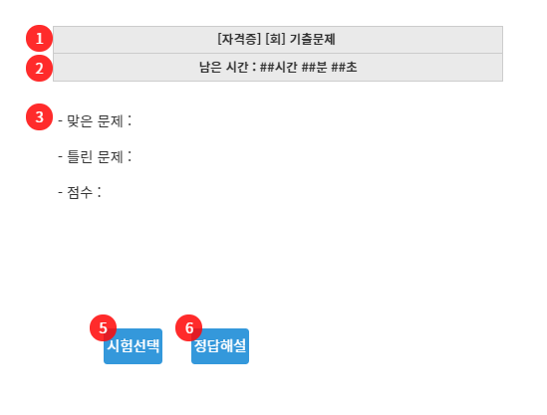
화면 코드 | F-TB-TR
화면명 | 시험결과
작성자 | 안영우
현재 버전 | 1.1
No. | CRUD | 기능
01 | R | - 경과시간 표시
02 | R | - 점수 표시
03 | R | - 맞은문제,틀린문제 , 점수 표시
04 |  | - 정답 및 해설 보기 버튼 클릭시 정답해설 페이지로 이동
05 |  | - 돌아가기 버튼 클릭시 페이지로 이동

Slide 19
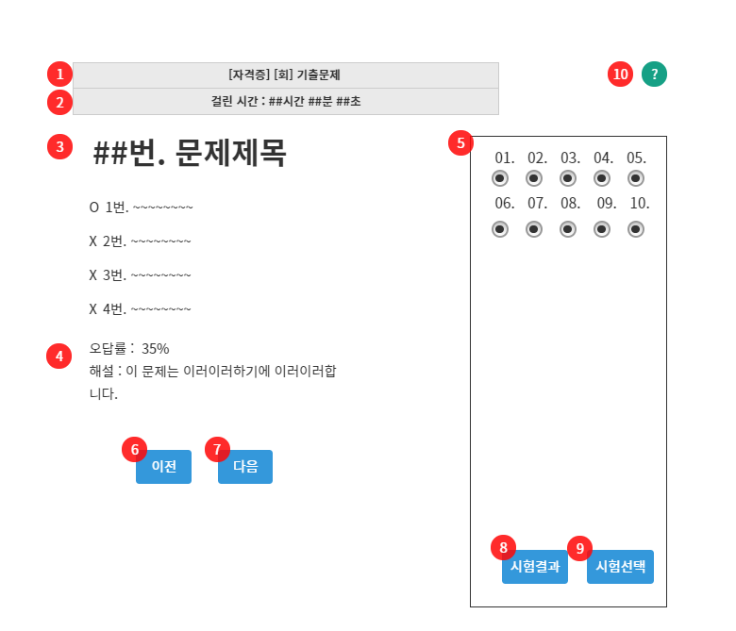
화면 코드 | F-TB-TE
화면명 | 정답해설
작성자 | 안영우
현재 버전 | 1.1
No. | CRUD | 기능
01 | R | - 시험 정보 읽어오고 표시
02 | R | - 경과 시간 읽어오고 표시
03 | R | - 시험 문제, 사용자가 고른 답안 표시
04 | R | - 오답률, 해설 표시
05 | R | - DB에서 문제 개수 호출하고, 개수 만큼 번호이동 버튼 표시 - 맞은문제는 초록색, 틀린문제 회색으로 버튼색깔 변경 - 번호이동 버튼 클릭시 현재문제 숨기고 클릭한 번호의 문제 보여짐

Slide 20
화면 코드 | F-TB-TE
화면명 | 정답해설
작성자 | 안영우
현재 버전 | 1.1
No. | CRUD | 기능
06 |  | - 이전 버튼 클릭시 현재문제 숨기고 이전 문제 보여짐
07 |  | - 다음 버튼 클릭시 현재문제 숨기고 다음 문제 보여짐
08 |  | - 시험결과 버튼 클릭시 시험결과 페이지로 돌아가기
09 |  | - 시험선택 버튼 클릭시 시험선택 페이지로 이동
10 |  | - 물음표 버튼 클릭시 설명문 보여줌

Slide 21
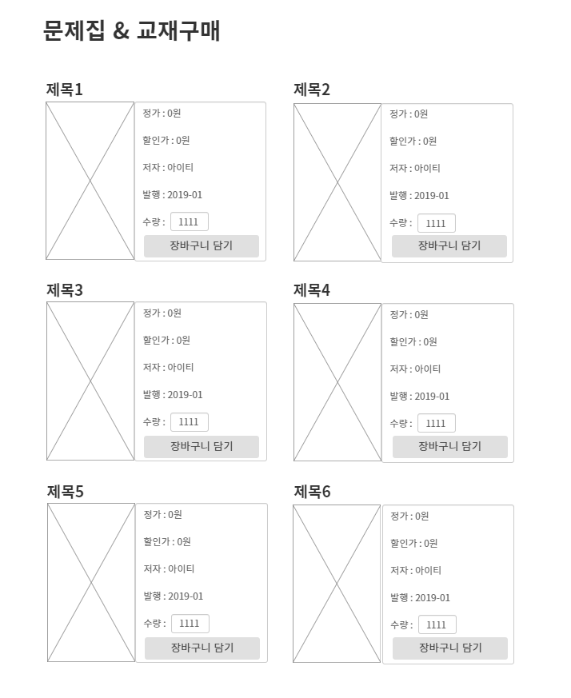

화면 코드 | F-BP-BS
화면명 | 교재구매
작성자 | 이유의
현재 버전
No. | CRUD | 기능
1 |  | 사용자로부터 교재의 수량을 입력 받음
2 | C | 사용자가 선택한 교재명과 수량을 DB에 저장하고 장바구니의 목록에 담기
3 |  | 장바구니 목록으로 이동
1
2
3

Slide 22
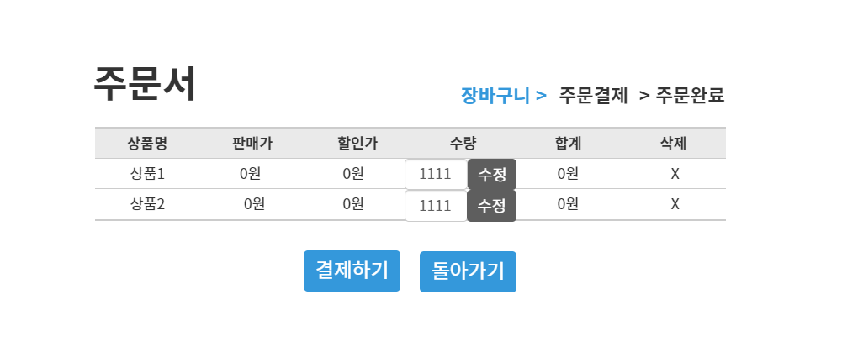
화면 코드 | F-BP-BC
화면명 | 장바구니
작성자 | 이유의
현재 버전
No. | CRUD | 기능
1 | RU | 사용자로부터 입력받은 교재구매 데이터를 불러오고, 사용자로부터 교재의 수량을 재입력 / 수정 받음
2 | U | 사용자로부터 입력 받은 입력박스 내의 교재 수량으로 수정하여 DB를 갱신
3 | D | 사용자가 선택한 교재 목록을 장바구니에서 삭제하여 DB 갱신
4 | U | 장바구니 목록을 DB에 저장하고 다음단계 주문결제 페이지로 이동
5 |  | 이전단계 교재구매 페이지로 이동
6 |  | 현재 페이지의 위치를 표시
6
1
2
3
4
5

Slide 23
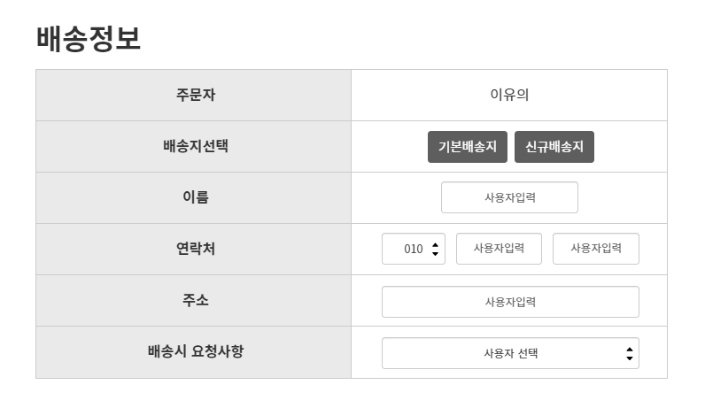

화면 코드 | F-BP-BO-DI
화면명 | 주문결제
작성자 | 이유의
현재 버전
No. | CRUD | 기능
1 | R | DB에 저장되어 있는 사용자의 회원정보를 불러와 이름 / 주소 / 연락처 자동입력
2 | C | 사용자에게 새로운 이름 / 주소 / 연락처를 입력 받아 DB에 저장
3 | RC | [기본배송지] 선택시 DB 연동하여 데이터 자동 입력, [신규배송지] 선택시 사용자 입력
4 | RC | [기본배송지] 선택시 DB 연동하여 데이터 자동 입력, [신규배송지] 선택시 사용자 입력
5 | RC | [기본배송지] 선택시 DB 연동하여 데이터 자동 입력, [신규배송지] 선택시 사용자 입
6 | C | 사용자가 선택한 [배송시 요청사항]DB에 저장
7 |  | 현재 페이지의 위치를 표시
7
1
2
3
4
4
4
5
6

Slide 24
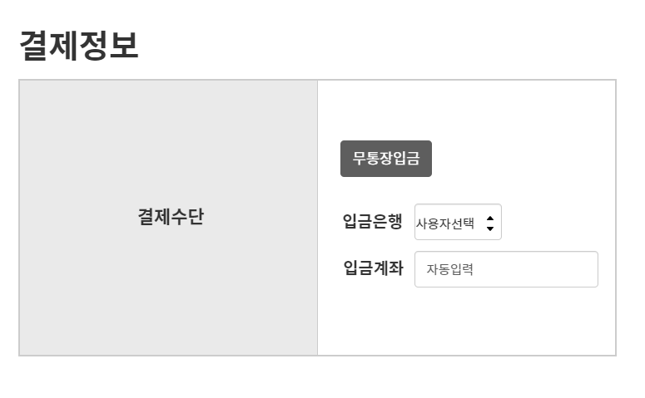
화면 코드 | F-BP-BO-PI
화면명 | 주문결제
작성자 | 이유의
현재 버전
No. | CRUD | 기능
1 | R | 사용자가 선택한 [입금은행]을 DB로부터 불러옴
2 | R | 사용자가 선택한 [입금은행]의 [입금계좌] 번호를 DB로부터 불러와 번호 자동입력
3 |  | Mouseover 이벤트 발생 시, [무통장입금 이용안내] 표시
1
2
3

Slide 25
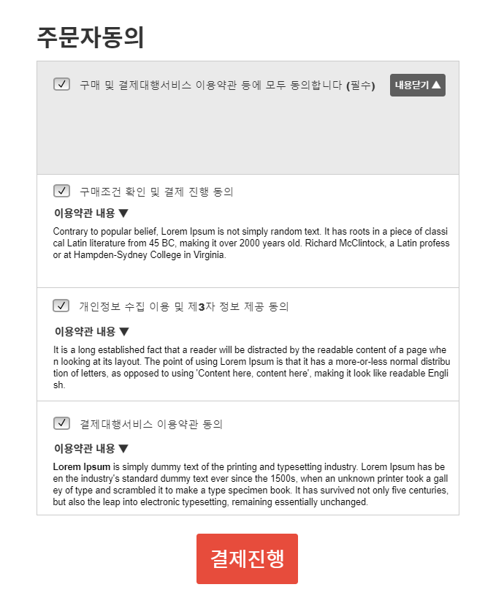
화면 코드 | F-BP-BO-OA
화면명 | 주문결제
작성자 | 이유의
현재 버전
No. | CRUD | 기능
1 |  | 클릭 시 slidetoggle() 이벤트 발생, [주문자동의] 관련 상세내용을 하단에 표시
2 |  | 클릭 시 slidetoggle() 이벤트 발생, [주문자동의] 관련 상세내용을 숨김
3 |  | Checkbox 체크 시, [구매조건][개인정보수집][결제대행서비스]항목의 checkbox 모두 자동체크 / 해제
4 |  | Checkbox 체크 시, [구매조건 확인 및 결제진행 동의] 항목의 checkbox 체크
5 |  | Checkbox 체크 시, [개인정보 수집 이용 및 제3자 정보 제공 동의] 항목의 checkbox 체크
6 |  | Checkbox 체크 시, [결제대행서비스 이용약관 동의] 항목의 checkbox 체크
7 |  | [배송정보] [결제정보] [주문자 동의] 각 항목의 입력 또는 동의여부 확인 후 결제진행, [주문완료] 페이지로 이동
3
1
2
4
5
6
7

Slide 26
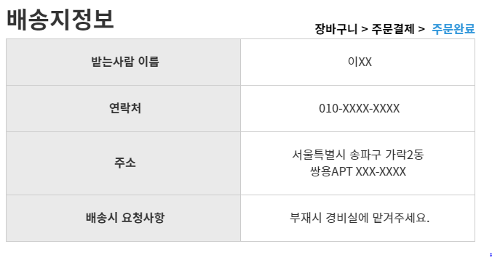
화면 코드 | F-BP-OC-DI
화면명 | 주문완료
작성자 | 이유의
현재 버전
No. | CRUD | 기능
1 | R | [주문결제] 페이지에서 입력한 [받는사람 이름] 정보를 DB로부터 읽어와 입력
2 | R | [주문결제] 페이지에서 입력한 [연락처] 정보를 DB로부터 읽어와 입력
3 | R | [주문결제] 페이지에서 입력한 [주소] 정보를 DB로부터 읽어와 입력
4 | R | [주문결제] 페이지에서 입력한 [배송시 요청사항] 정보를 DB로부터 읽어와 입력
5 |  | 현재 페이지의 위치를 표시
5
1
2
3
4

Slide 27
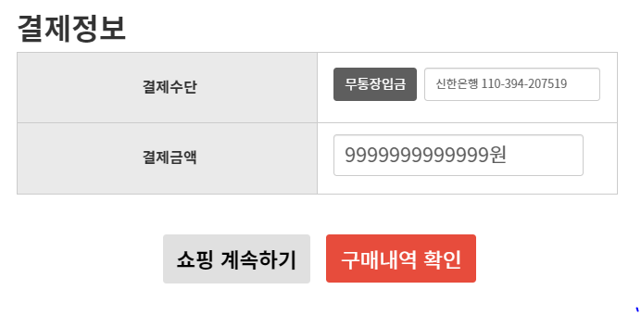
화면 코드 | F-BP-OC-PI
화면명 | 주문완료
작성자 | 이유의
현재 버전
No. | CRUD | 기능
1 | R | [주문결제] 페이지에서 입력한 [결제수단] 정보를 DB로부터 읽어와 입력
2 | R | [주문결제] 페이지에서 입력한 [결제수단] 정보를 DB로부터 읽어와 입력
3 | R | [주문결제] 페이지에서 입력한 [결제금액] 정보를 DB로부터 읽어와 입력
4 |  | [교재구매] 페이지로 이동
5 |  | [마이페이지] 페이지로 이동
1
2
3
4
5

Slide 28
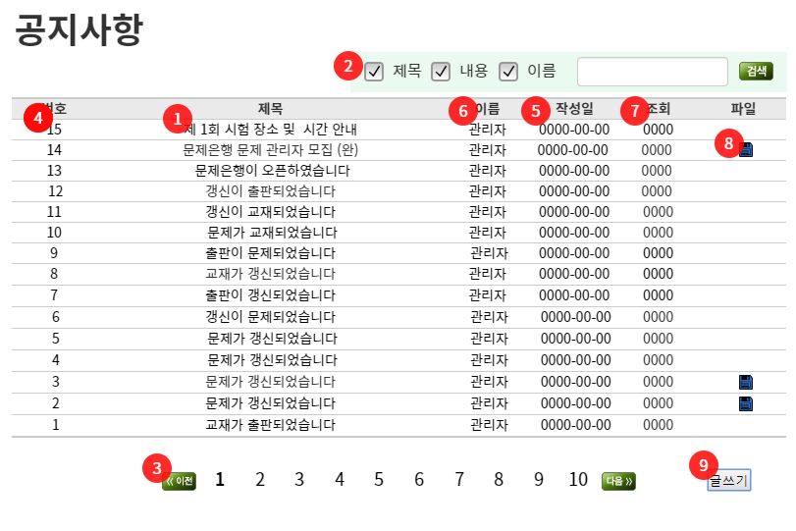
화면 코드 | F-PR
화면명 | 공지사항
작성자 | 남기호
현재 버전 | 1.1
No. | CRUD | 기능
1 | R | 공지사항에서 클릭한 타이틀의 상세 내용이 적힌 상세페이지로 이동한다.
2 | R | 공지사항의 글을 글 제목, 내용, 이름으로 검색 할 수 있다. 제목+내용 등으로 중복검색도 가능하다
3 | RU | 공지사항의 글을 페이지 단위로 이동. 이전, 다음 버튼으로 페이지를 이동할수있으며, 번호를 눌러서 해당 페이지로 이동할수도 있다. 1페이지당 글은 15개까지 볼수있으며 10페이지단위로 표시되고, 만약 10페이지에서 11페이지로 이동하려면 다음버튼을 눌러서 이동해야한다
4 | R | 공지사항의 글이 올라온 순서를 번호로 표시한다. 아래에서부터 내림차순으로 표시
5 | R | 공지사항의 글을 등록한 날짜를 표시
6 | R | 공지사항의 글을 등록한 작성자를 표시
7 | RU | 공지사항의 글을 조회한 횟수를 표시. 1아이디당 1회씩, 비로그인이라면 아이피당 1회씩
8 | RU | 공지사항의 글에 첨부파일이 등록되어있는지 확인 할 수 있다. 등록되어있다면 표시, 없다면 비표시
9 |  | 공지사항에 글을 쓸 수 있다. 권한은 관리자에게만 있다.

Slide 29
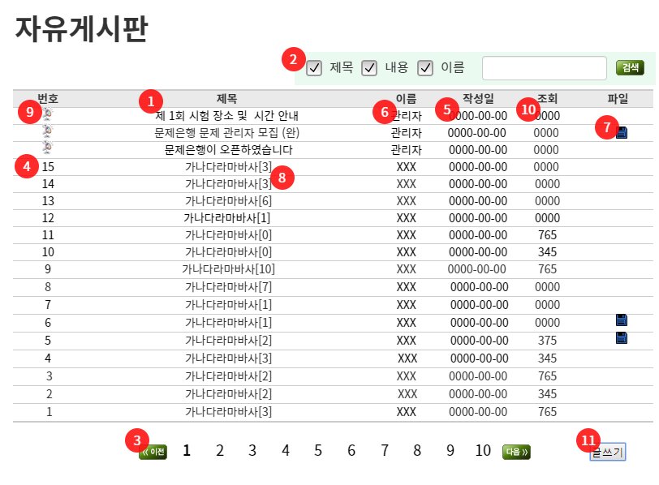
화면 코드 | F-CL
화면명 | 자유게시판
작성자 | 남기호
현재 버전 | 1.1
No. | CRUD | 기능
1 | R | 자유게시판에서 클릭한 제목의 상세 내용이 적힌 상세페이지로 이동한다.
2 | R | 자유게시판의 글을 글 제목, 내용, 이름으로 검색 할 수 있다. 제목+내용 등으로 중복검색도 가능하다
3 | RU | 자유게시판의 글을 페이지 단위로 이동. 이전, 다음 버튼으로 페이지를 이동할수있으며, 번호를 눌러서 해당 페이지로 이동할수도 있다. 1페이지당 글은 15개까지 볼수있으며 10페이지단위로 표시되고, 만약 10페이지에서 11페이지로 이동하려면 다음버튼을 눌러서 이동해야한다
4 | R | 자유게시판의 글이 올라온 순서를 번호로 표시한다. 아래에서부터 내림차순으로 표시
5 | R | 자유게시판의 글을 등록한 날짜를 표시
6 | R | 자유게시판의 글을 등록한 작성자를 표시
7 | RU | 자유게시판의 글에 첨부파일이 등록되어있는지 확인 할 수 있다. 등록되어있다면 표시, 없다면 비표시
8 | RU | 자유게시판의 글에 등록된 댓글의 개수를 확인할수 있다
9 | R | 자유게시판의 글 최상단에 최신 공지를 표시한다. 1페이지에 3개까지 표시되며, 1페이지에 최대로 표시되는 게시글의 수(1페이지에 최대 15개)에 영향을 주지않는다.
10 | RU | 자유게시판의 글을 조회한 횟수를 표시. 1아이디당 1회씩, 비로그인이라면 아이피당 1회씩
11 |  | 자유게시판에 글을 쓸 수 있다. 권한은 관리자에게만 있다.

Slide 30
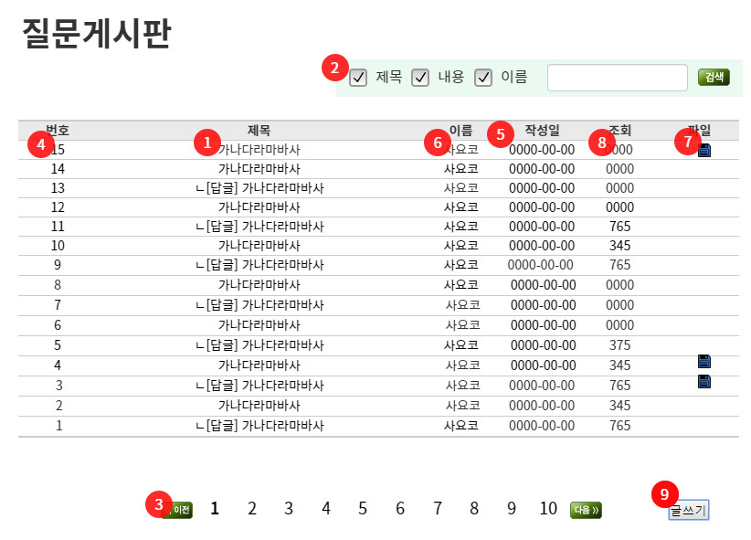
화면 코드 | F-QL
화면명 | 질문게시판
작성자 | 남기호
현재 버전 | 1.1
No. | CRUD | 기능
1 | R | 질문게시판의 글을 읽기
2 | R | 질문게시판의 글을 글 제목, 내용, 이름으로 검색 할 수 있다. 제목+내용 등으로 중복검색도 가능하다
3 | RU | 질문게시판의 글을 페이지 단위로 이동. 이전, 다음 버튼으로 페이지를 이동할수있으며, 번호를 눌러서 해당 페이지로 이동할수도 있다. 1페이지당 글은 15개까지 볼수있으며 10페이지단위로 표시되고, 만약 10페이지에서 11페이지로 이동하려면 다음버튼을 눌러서 이동해야한다
4 | R | 질문게시판의 글이 올라온 순서를 번호로 표시한다. 아래에서부터 내림차순으로 표시
5 | R | 질문게시판의 글을 등록한 날짜를 표시
6 | R | 질문게시판의 글을 등록한 작성자를 표시
7 | RU | 질문게시판의 글에 첨부파일이 등록되어있는지 확인 할 수 있다. 등록되어있다면 표시, 없다면 비표시
8 | RU | 질문게시판의 글을 조회한 횟수를 표시. 1아이디당 1회씩, 비로그인이라면 아이피당 1회씩
9 |  | 질문게시판에 글을 쓸 수 있다.

Slide 31
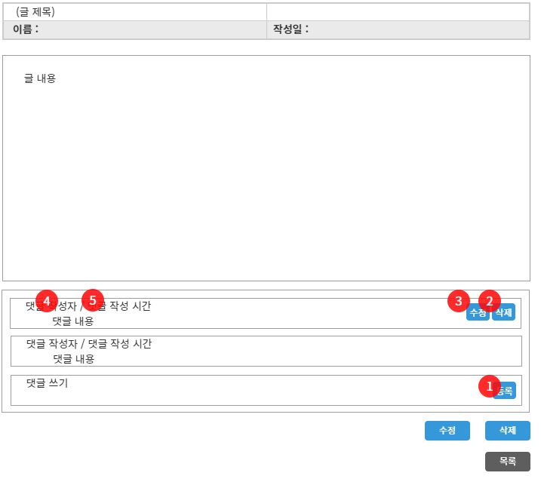
화면 코드 | F-PR
화면명 | 게시글(댓글 란)
작성자 | 남기호
현재 버전 | 1.1
No. | CRUD | 기능
1 | C | 해당 게시글의 등록된 댓글 내용과 댓글 작성자, 작성 시간을 볼수 있다.
2 | U | 게시글의 해당 댓글을 수정한다. 수정할때마다 작성시간이 갱신된다.
3 | D | 게시글의 해당 댓글을 삭제한다.
4 | C | 댓글쓰기 란에 댓글로 쓸 내용을 적을수 있다.
5 | C | 댓글쓰기 란에 쓴 내용을 게시글의 댓글 란에 등록한다

Slide 32
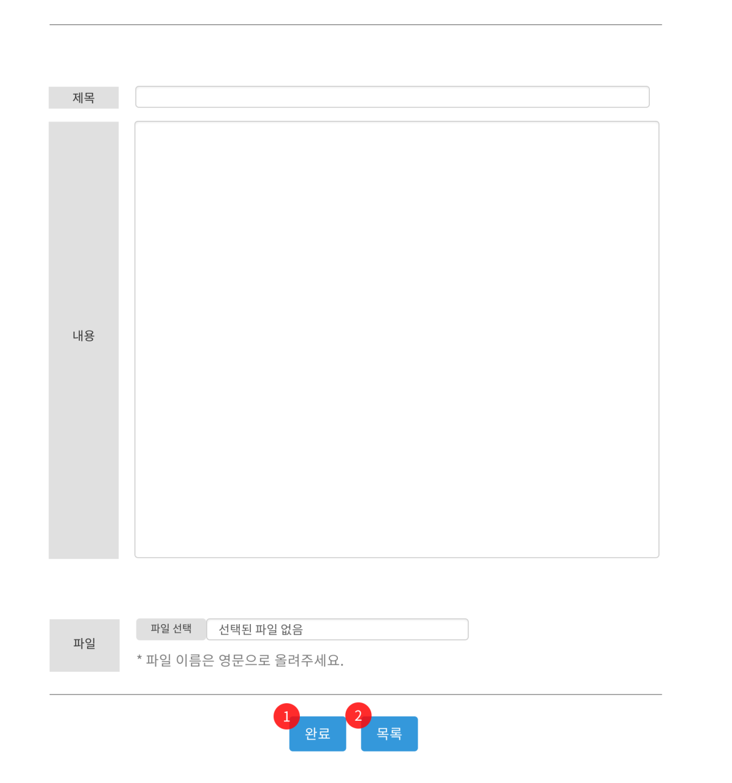
화면 코드 | F-BC-PW
화면명 | 게시글쓰기
작성자 | 안영우
현재 버전 | 1.01
No. | CRUD | 기능
01 | C | - 완료 버튼 클릭시 DB에 CREATE 후 게시글읽기 페이지로 이동
02 |  | - 목록 버튼 클릭시 게시글목록으로 이동

Slide 33
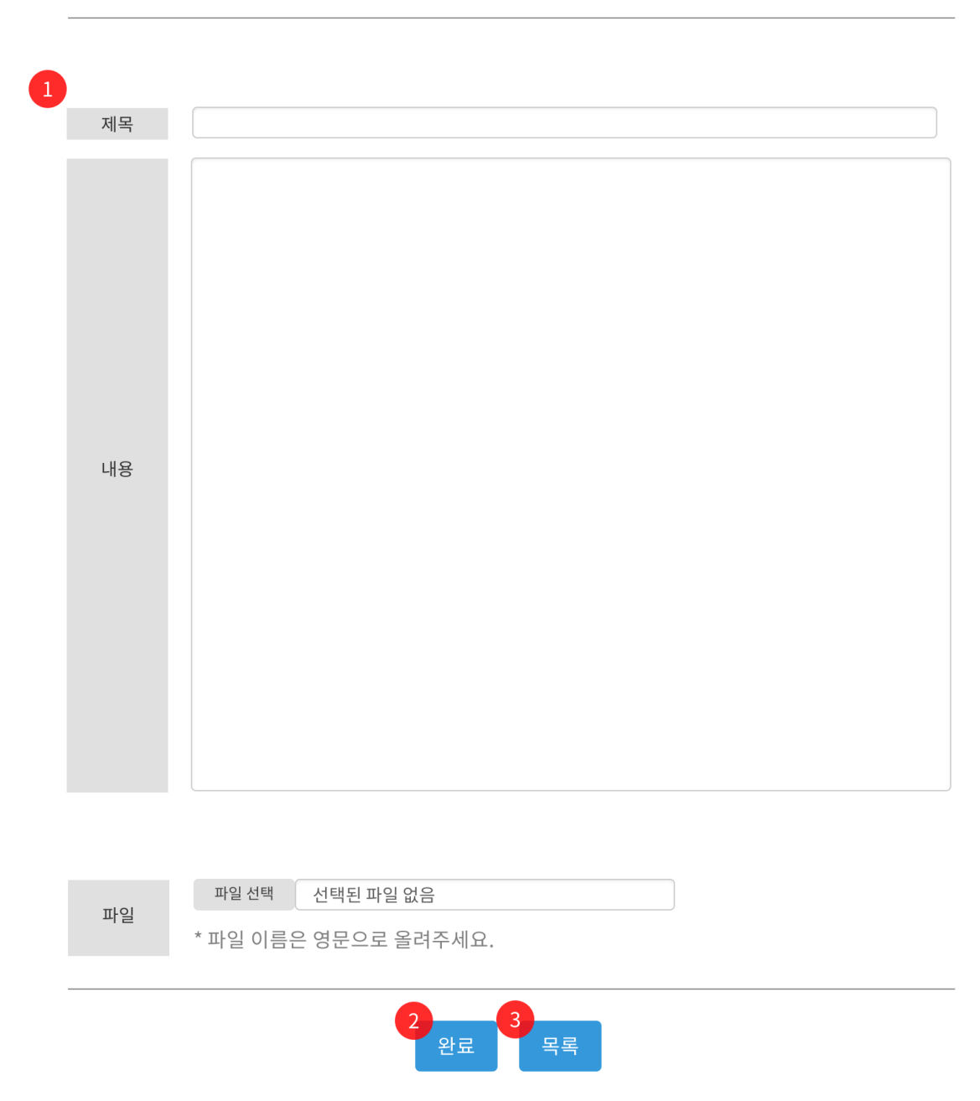
화면 코드 | F-BC-PR
화면명 | 게시글답변
작성자 | 안영우
현재 버전 | 1.01
No. | CRUD | 기능
01 | R | - 게시글의 제목을 읽어오고 앞에 [RE] 붙이기
02 | C | - 완료 버튼 클릭시 DB에 CREATE 후 게시글읽기 페이지로 이동
03 |  | - 목록 버튼 클릭시 게시글목록으로 이동

Slide 34
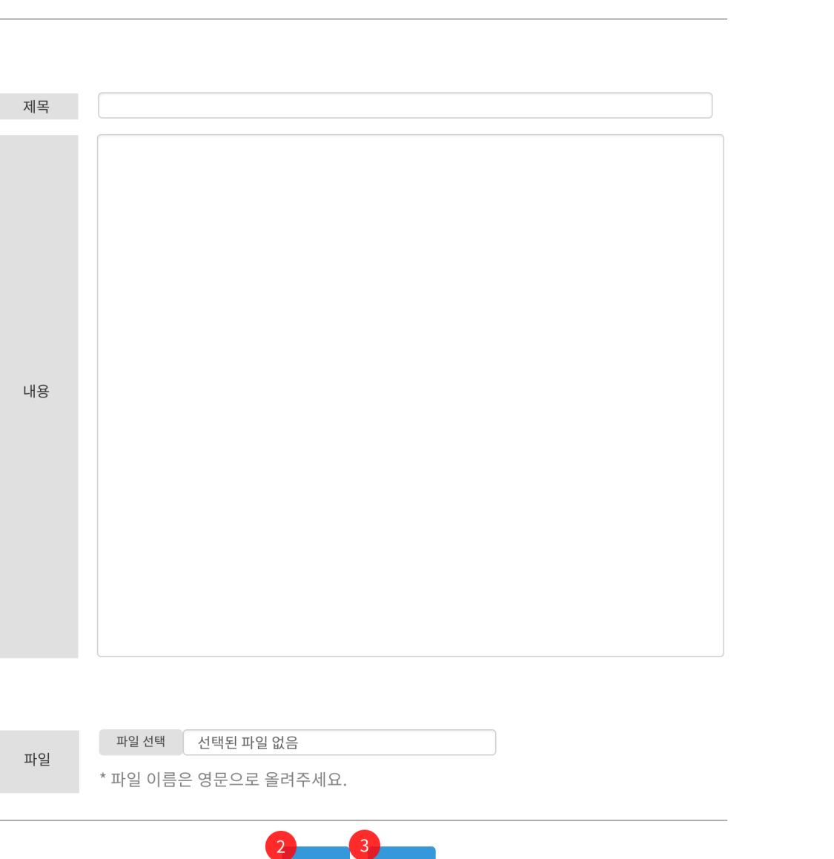
화면 코드 | F-BC-PM
화면명 | 게시글수정
작성자 | 안영우
현재 버전 | 1.01
No. | CRUD | 기능
01 | R | - DB에서 수정할 게시글 가져오기
02 | U | - 완료 버튼 클릭시 DB에 UPDATE 후 게시글읽기 페이지로 이동
03 |  | - 목록 버튼 클릭시 게시글목록으로 이동

Slide 35
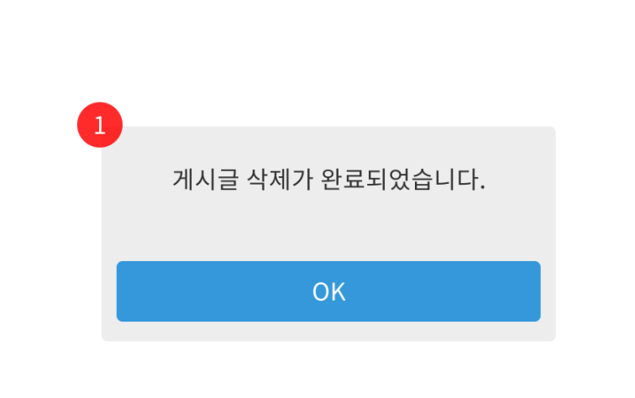
화면 코드 | B-BC-PD
화면명 | 게시판샥제
작성자 | 안영우
현재 버전 | 1.01
No. | CRUD | 기능
01 | D | - DB에 DELETE 후 게시글목록 페이지로 이동, 삭제 완료 메시지 표시

